Slide 1
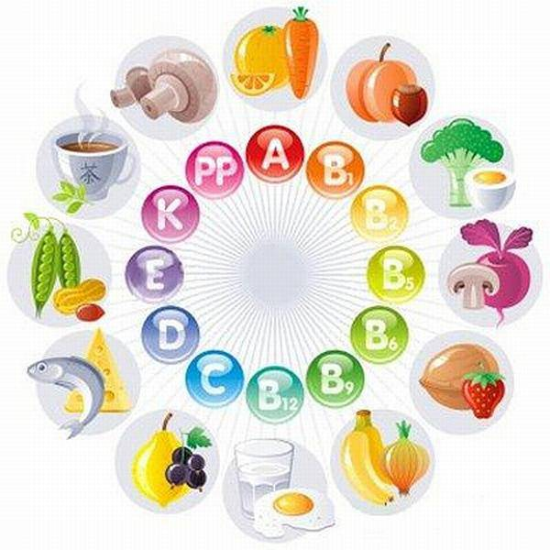
Муниципальное бюджетное дошкольное образовательное учреждение детский сад № 4 «Теремок» МО «Томаринский городской округ Сахалинской области Муниципальное бюджетное дошкольное образовательное учреждение детский сад № 4 «Теремок» МО «Томаринский городской округ Сахалинской области городской округ Сахалинской области
ПРАВИЛЬНОЕ ПИТАНИЕ –
ЗАЛОГ ЗДОРОВЬЯ

Slide 2
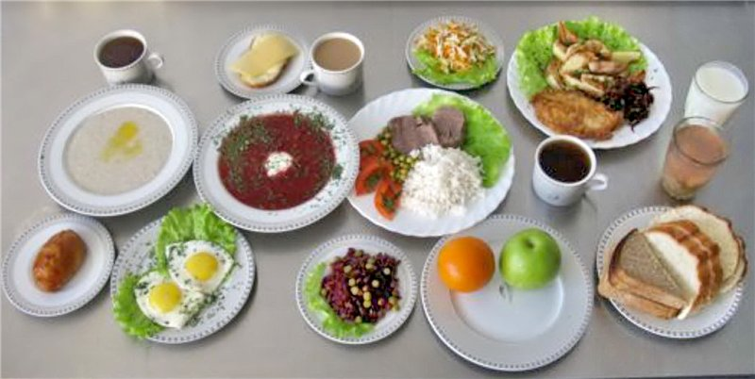
ПРИНЦИПЫ ЗДОРОВОГО ПИТАНИЯ ШКОЛЬНИКОВ:
Оно должно иметь необходимое ребенку количество энергии для психической, двигательной и прочей активности;
Рацион должен быть сбалансированным, т.е. включать пищевые вещества всех типов;
Разнообразие – одно из условий сбалансированности. Сюда входит учет индивидуальных особенностей детей и возможная непереносимость некоторых продуктов

Slide 3
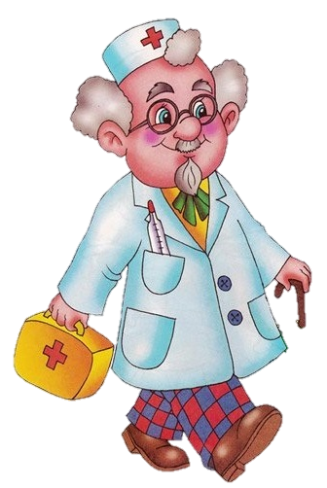
УСЛОВИЯ ДЛЯ ОБЕСПЕЧЕНИЯ ПРАВИЛЬНОГО ПИТАНИЯ
а) Наличие в пище всех необходимых ингредиентов (белки, жиры, углеводы, микроэлементы, витамины);
б) Здоровый пищеварительный тракт, а также наличие в нём всех ферментов для правильной переработки этих пищевых веществ;
в) Рациональный режим питания: это современная технология приготовления пищи (традиционная кухня детского сада вполне соответствует физиологическим особенностям ребёнка) и рациональное распределение пищи по калорийности в течение дня.

Slide 4
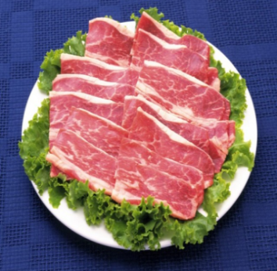
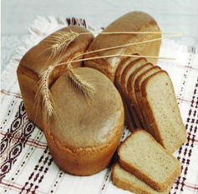
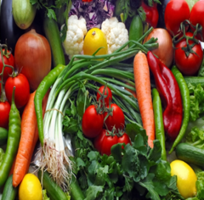
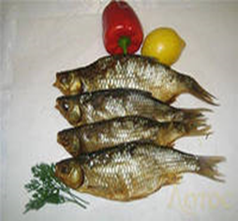
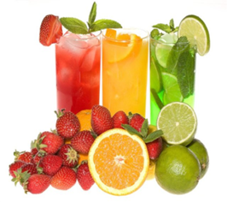
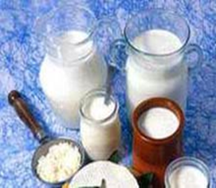
ОСНОВНЫЕ ГРУППЫ ПРОДУКТОВ РАЦИОНА РЕБЕНКА:
1) МЯСО – нежирная говядина, телятина, мясо птицы – содержатся белки, железо, ряд витаминов, поэтому их желательно применять в питании.
2) ФРУКТЫ, ОВОЩИ, СОКИ – включают углеводы (сахара), витамины микроэлементы, клетчатку, пектин, пищевые волокна.
3) РЫБА – треска, судак, минтай, хек, а так же другие нежирные сорта.
4) ХЛЕБ, растительные и животные жиры, макароны, крупы, а особенно овсянка и гречка.
5) МОЛОКО и молочные продукты являются источником легкоусвояемого кальция, витамина В2.

Slide 5
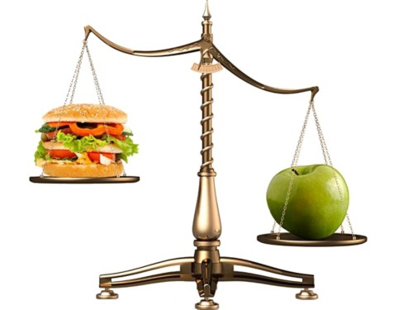
ПОСЛЕДСТВИЯ НЕПРАВИЛЬНОГО ПИТАНИЯ
При дефиците витамина В мышцы плохо
сокращаются, у ребёнка снижен тонус мышц
(так называемый симптом «вялых плеч»),
снижен тонус брюшных мышц, следовательно,
нарушено дыхание.
Дефицит витамина С нарушает белковый обмен в мышцах и. При его недостатке мышцы долго не могут расслабиться после нагрузки, что ускоряет развитие их перенапряжения. Недостаток витамина С сказывается и на прочности сухожилий и связок.
Дефицит жирорастворимых витаминов А и Е нарушает окислительный процесс в мышцах, а дефицит витамина D ведёт к рахиту.
Дефицит кальция и магния понижает сохранную способность мышц, недостаток калия замедляет восстановление мышц после нагрузок.

Slide 6
ОТ ЧЕГО ЛУЧШЕ ОТКАЗАТЬСЯ ДОШКОЛЬНИКАМ
Название продукта | Запрещенные добавки
КИСЛОМОЛОЧНЫЕ ПРОДУКТЫ
«АКТИВИЯ» (с добавлением фруктов или злаков) | Загуститель Е 1442
«РАСТИШКА ЙОГУРТ С ФРУКТОВЫМ ПЮРЕ» | Загуститель Е 1442, красители
«ДАНИССИМО» | Загуститель Е 1442,, регуляторы кислотности
ГАЗИРОВАННЫЕ НАПИТКИ ОТ КОМПАНИИ COCA-COLA
«ЛИМОНАД» (Грейтли) | аспартам Е 951
«МАЛИНА» (Салют – кола) | аспартам Е 951
«БАРБАРИС» (Ассорти) | Аспартам (синтетический сахарозаменитель) Е 951
ЖЕВАТЕЛЬНЫЕ РЕЗИНКИ (ОСОБЕННО ИМПОРТНОГО ПРОИЗВОДСТВА)
«DIROL» | Е 414, антиоксидант (замедлитель окислительного процесса) Е 330
«ORBIT» | сорбит Е 420, мультит Е 965 (пеногаситель- антифламинг)
КОЛБАСНЫЕ ИЗДЕЛИЯ
КОЛБАСА «КИЕВСКИЙ СЕРВЕЛАТ» | Консервант нитрит натрия Е 250
КОЛБАСА «ЛЮБИТЕЛЬСКАЯ» | Консервант -фиксатор, нитрит натрия (краситель, приправа, консервант) Е 250
БЕКОН, СОЛОНИНА, СОСИСКИ, ВЕТЧИНА | нитрит натрия Е 250
КОПЧЕНОЕ МЯСО И РЫБА | нитрит натрия Е 250
ШОКОЛАД
«СЛАДКО», ALPEN GOLD | Стабилизаторы Е 476
«НЕСКВИК» | Стабилизаторы Е 476 и Е 124

Slide 7
МЫ ЗА ЗДОРОВОЕ ПИТАНИЕ!
СПАСИБО ЗА ВНИМАНИЕ!

